Slide 1


CENTRO ESTADUAL DE EDUCAÇÃO TECNOLÓGICA PAULA SOUZA
FACULDADE DE TECNOLOGIA ZONA SUL – DOM PAULO EVARISTO ARNS
5° Semestre
Prof. Orientador: Gilberto de Oliveira Antonio
Empresa:
Davi de Brito Junior
Líder, Desenvolvedor Full-Stack
Eric Peneres Carneiro
Desenvolvedor Full-Stack
Pedro Borges de Jesus
Desenvolvedor Full-Stack
Jefferson Moreira Evangelista
Desenvolvedor Full-Stack
Wesley Silva dos Santos
Líder, Desenvolvedor Full-Stack

Slide 2
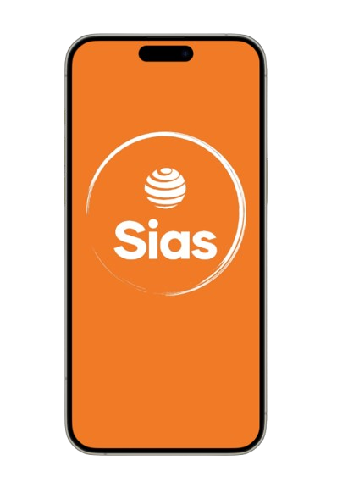

Apresentação do produto
Apresentação do nosso produto, um Sistema de Inovação e Avanço Socioeconômico(SIAS).

Slide 3
Facilitar o gerenciamento do processo de recrutamento, proporcionando flexibilidade para candidatos e Recursos Humanos. Isso será feito por meio da confirmação de entrevistas e um chat para comunicação, garantindo que empresas e candidatos possam alinhar interesses de forma eficiente.
Objetivos Gerais
Especificos
Garantir um processo de entrevista de emprego para empresas e candidatos, oferecendo um sistema de agendamento e chat. Buscamos reduzir a burocracia e agilizar a comunicação, tornando o processo mais eficiente para todos.
Justificativa
A solução proposta visa simplificar e agilizar a busca e a candidatura a vagas de emprego, respondendo à necessidade identificada pela equipe, que vivenciou a burocracia e a lentidão comuns em sites de empregos. Com isso, buscamos proporcionar uma experiência mais satisfatória para os usuários.

Slide 4

Benefícios do SIAS
O SIAS oferece diversos benefícios para empresas e candidatos.
1
Facilidade e Agilidade
Facilita o processo de agendamento de entrevistas.
2
Comunicação Eficaz
Comunicação clara e eficiente entre RH e candidatos.
3
Organização e Eficiência
Organização e otimização do processo de entrevistas.

Slide 5








Ferramentas Utilizadas
Firebase
1
Plataforma de desenvolvimento para aplicações mobile e web.
2
Supabase
Ferramenta de desenvolvimento para APIs e bancos de dados.
Expo Go
3
Ferramenta de desenvolvimento para aplicações mobile.
4
Postman
Ferramenta para testar APIs.
Visual Studio Code
5
Editor de código de código aberto.
6
Figma
Ferramenta de prototipagem e design.
Android Studio
7
Ambiente de desenvolvimento integrado para Android.
8
Trello
Ferramenta de organização e gestão de projetos.

Slide 6
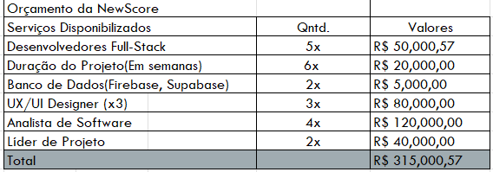
Planilha de Custos

Slide 7
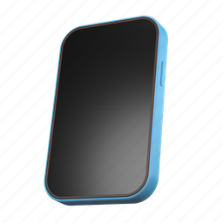

Apresentação do Sistema Mobile
Aproveitem a nossa apresentação!!
Espero que gostem.

Slide 8


Dúvidas
Obrigado pela sua atenção!
Tem alguma dúvida?

